Slide 1
Python 入門 ～ データベース接続①

Slide 2
Python 入門

Slide 3
Pythonの環境構築方法(VScode)
VS CodeでPythonするために必要なことhttps://www.atmarkit.co.jp/ait/articles/1805/22/news043.html

Slide 4
Pythonデータ解析入門~タイタニック編~
【Kaggle初心者入門編】タイタニック号で生き残るのは誰？ https://www.codexa.net/kaggle-titanic-beginner/

Slide 5
データベースへの 接続方法①

Slide 6
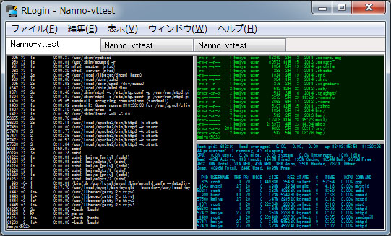
ターミナルソフトの導入
http://nanno.dip.jp/softlib/man/rlogin/

Slide 7
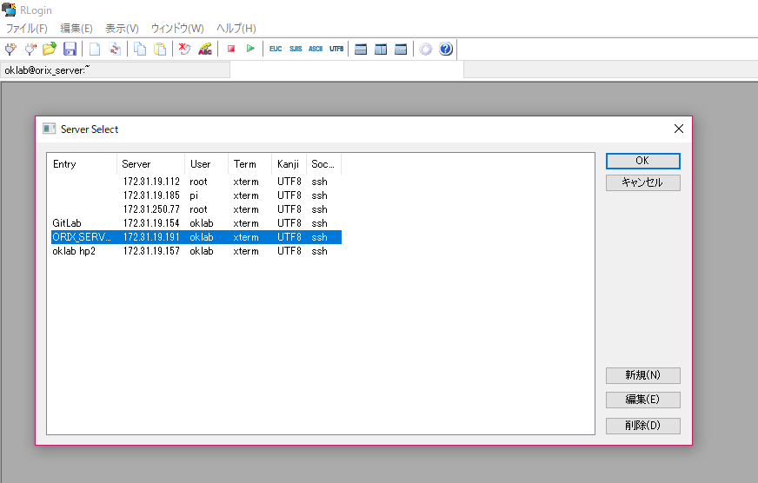
ターミナルソフトの設定

Slide 8
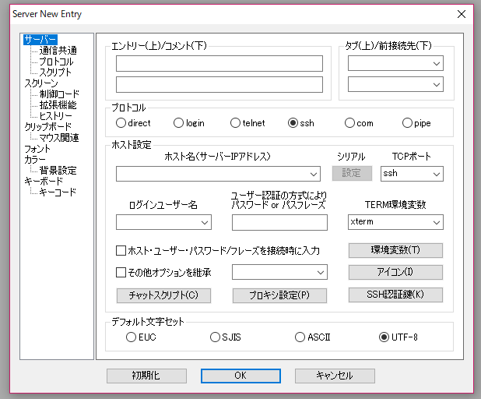
ターミナルソフトの設定

Slide 9
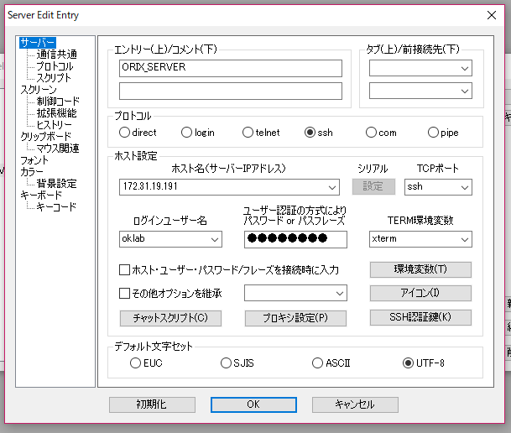
ターミナルソフトの設定

Slide 10
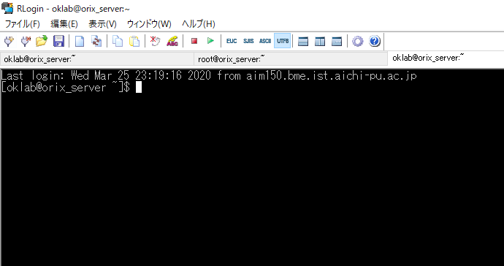
サーバーへ接続

Slide 11
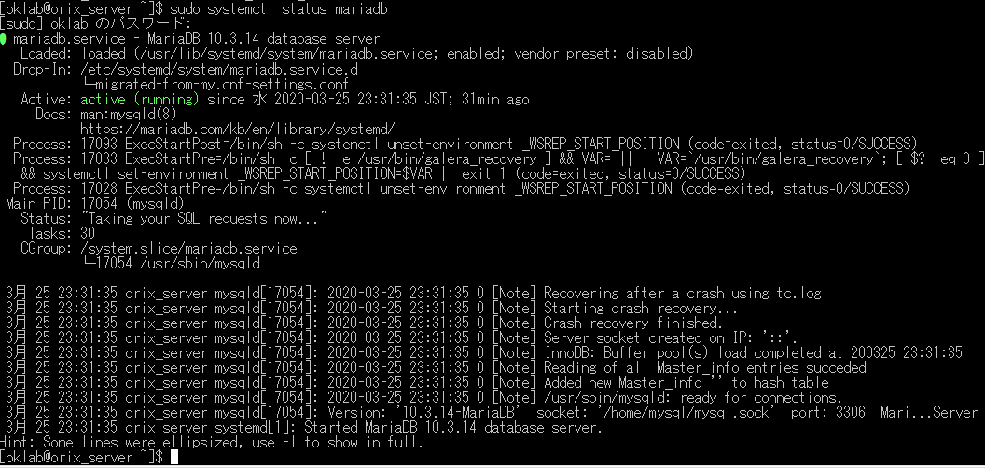
データベースの起動確認
Activeであることを確認

Slide 12
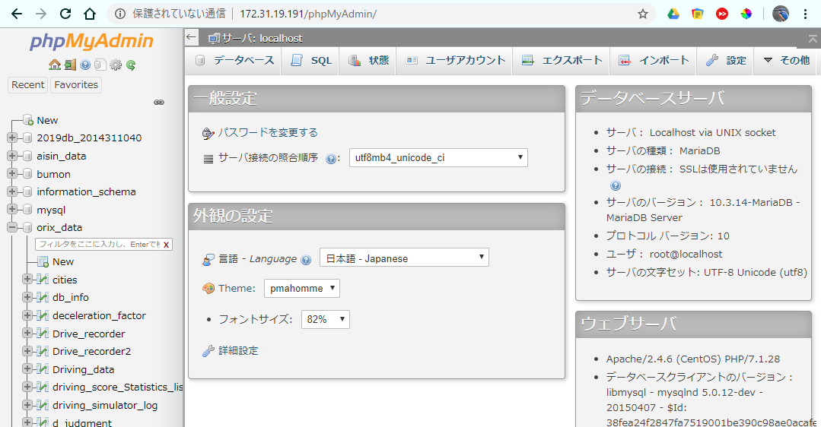

自分のPCのブラウザからデータベースへ接続
ユーザー：root，パス：ぜろぐり

Slide 13
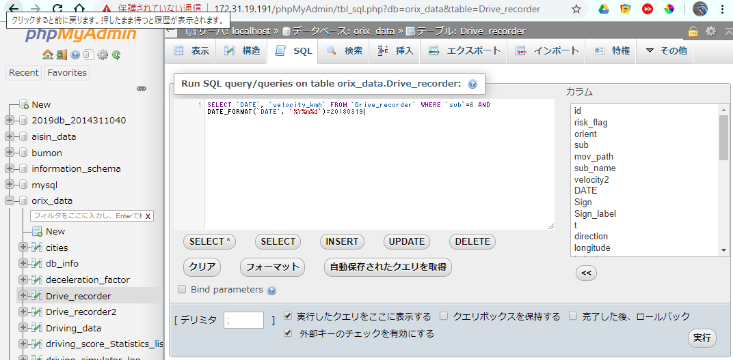
ある被験者のある月の速度を取得
SQLのタブに移動，構文を入力

Slide 14
構文
SELECT `DATE`, `velocity_kmh` FROM `Drive_recorder` WHERE `sub`=6 AND DATE_FORMAT(`DATE`, '%Y%m%d')=20180319

Slide 15
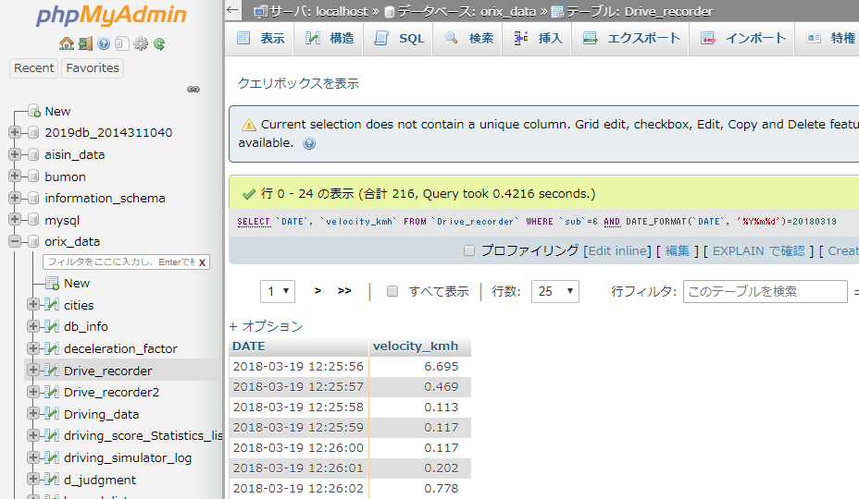
ある被験者のある月の速度を取得
ユーザー：root，パス：ぜろぐり

Slide 16

ある被験者のある月の速度を取得
取得するカラム名
テーブル名
取得する条件
Sub6を取得する
2018年3月19日のデータを取得

Slide 17
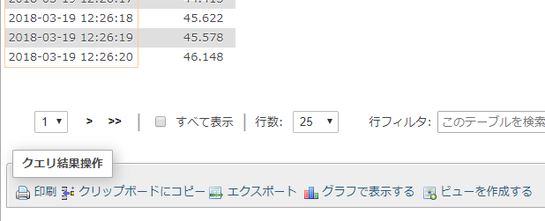
ある被験者のある月の速度を取得

Slide 18
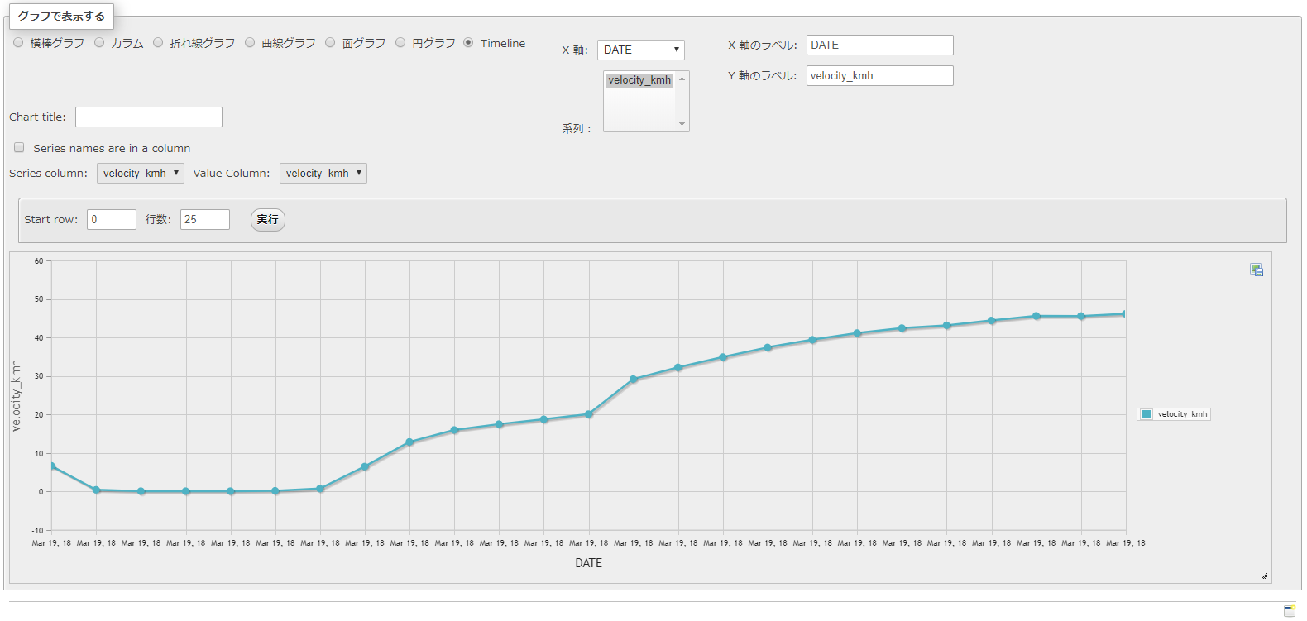
簡易的なグラフ描画

Slide 19
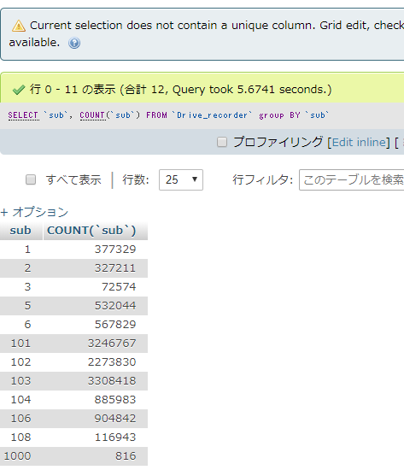
課題①
被験者ごとのデータ数を一覧で取得
↓イメージ図

Slide 20
課題①～答え

Slide 21
課題①～答え
SELECT `sub`, COUNT(`sub`) FROM `Drive_recorder` group BY `sub`

Slide 22
課題②
被験者No3の日付，速度，経度，緯度を取得
日付は20018年01月21

Slide 23
課題②～答え

Slide 24
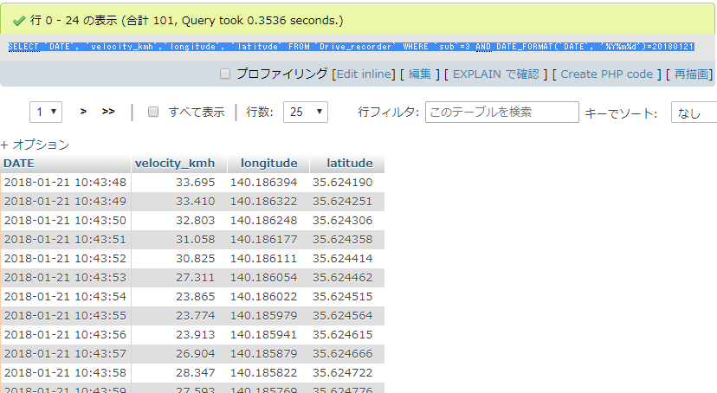
課題②～答え
SELECT `DATE`, `velocity_kmh`,`longitude`, `latitude` FROM `Drive_recorder` WHERE `sub`=3 AND DATE_FORMAT(`DATE`, '%Y%m%d')=20180121

Slide 25
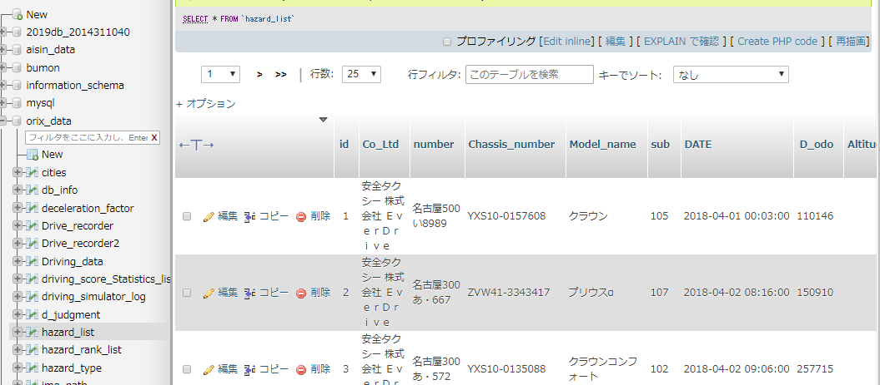
課題③～予備知識
ハザードリスト↓
↓ハザード＝危険な運転
←ハザードの情報
ハザードの通し番号↑
被験者No↑
↑発生時刻

Slide 26
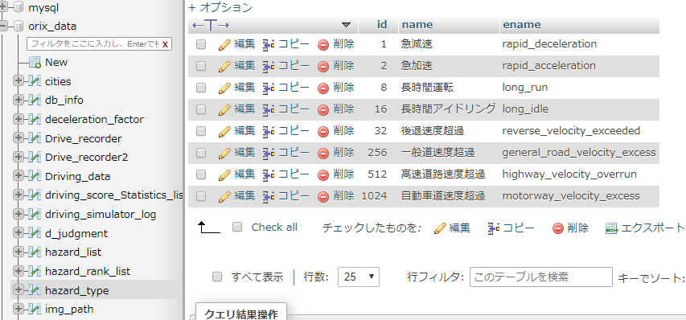
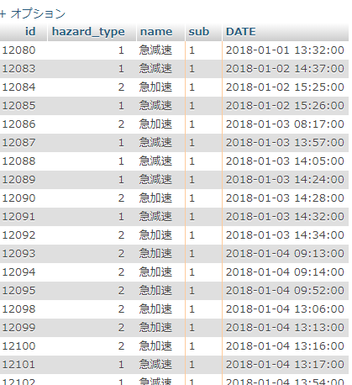
課題③
「hazard_type」と「hazard_list」を用いて被験者No1の日付，ハザードのID，ハザードのタイプ，ハザードの名前を取得せよ
ハザードタイプのテーブル↓
イメージ図→

Slide 27
課題③～ヒント
「JOINを使います！！」

Slide 28
課題③～答え

Slide 29
課題③～答え
SELECT `hazard_type`, `hazard_type`.`name`,`sub`,`DATE` FROM `hazard_list` INNER JOIN `hazard_type` ON `hazard_type`.`id` = `hazard_list`.`hazard_type` WHERE `sub`=1

